Slide 1
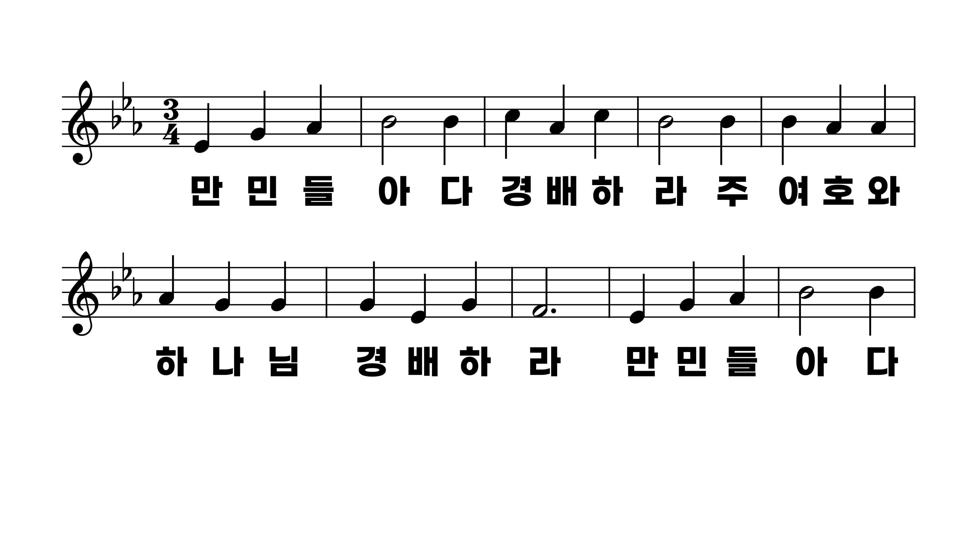
626장 만민들아 다 경배하라

Slide 2
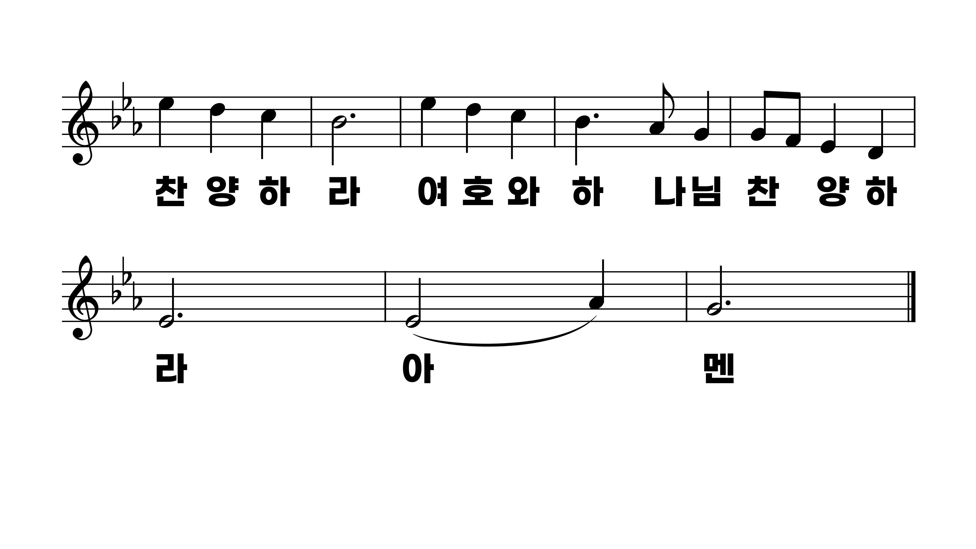
626장 만민들아 다 경배하라

